Slide 1
Imersão Desenvolvimento Web
Modulo I - Dia 1
Taylane Brandão Renan Verissimo Laion Luiz

Slide 2
Indice:
Intro Web
HTML I
HTML II

Slide 3
Intro Web
Parte I

Slide 4

Navegadores

Slide 5
O que é um Browser?
Notes:
Fazer uma poll para essa pergunta com os alunos antes da resposta.

Slide 6



Do que é feito um site ?
JavaScript
Cérebro
HTML
Corpo
CSS
Alma

Slide 7
Inspetor de Elementos
Notes:
Usar o YouTube como site para mostrar o Inspetor de Elementos e introduzir o HTML, CSS e JS.

Slide 8
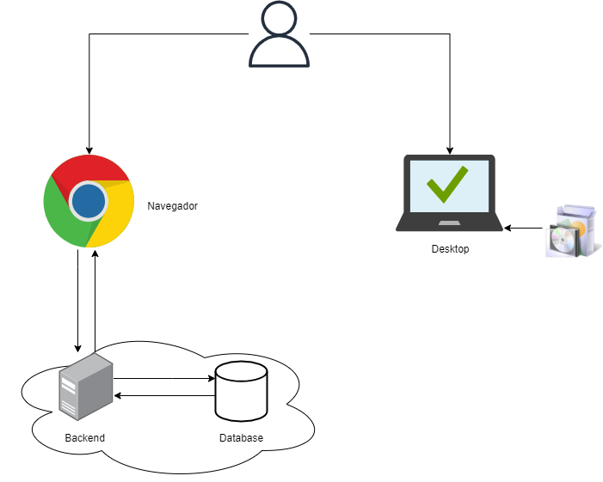
Web vs Desktop

Slide 9
HTML I
Parte II

Slide 10
O que é um HTML? Onde vivem?
Do que são feitos?

Slide 11


HTML
É a base para a criação um documento web.
É formado por um conjunto de tags com diversas finalidades.
Cada tag possui seu formato: <tag></tag>, <tag> e <tag/>.
Uma tag pode ter diversos atributos.
Um atributo dá características adicionais a uma tag.
<tag atributo=valor>

Slide 12




Hora de Template
Abram o VS Code.
Criem um arquivo HTML.
Digitem html:5 e deem um enter.

Slide 13

Hora de Template
<!DOCTYPE html>
<html lang="en">
<head>
<meta charset="UTF-8">
<meta http-equiv="X-UA-Compatible" content="IE=edge">
<meta name="viewport" content="width=device-width, initial-scale=1.0">
<title>Document</title>
</head>
<body>
</body>
</html>

Slide 14
Doctype
<!DOCTYPE html>
Declaração para informar a versão do HTML para o navegador.
Esta declaração é referente ao HTML5.
Garante que o documento vai ser interpretado da mesma forma independente do navegador.
É necessário estar no código.

Slide 15
Head
<head></head>
É a tag responsável pelas informações do documento: os metadados.
Tags que costumam estar dentro dele: meta, title e link.

Slide 16

Meta
<meta>
São as informações voltadas para as máquinas entenderem:
Mecanismos de pesquisa;
Navegadores;
Ciborgues;

Slide 17




Meta
<meta charset="UTF-8">
Indicam o conjunto de caracteres do idioma.
O ocidente normalmente usa o UTF-8, enquanto línguas orientais utilizam outros charsets que possuem os seus símbolos.

Slide 18


Meta
<meta http-equiv="X-UA-Compatible" content="IE=edge">
Tag de compatibilidade com as versões antigas do Internet Explorer.
Está caindo em desuso com a chegada do Edge.

Slide 19

Meta
<meta name="viewport" content="width=device-width, initial-scale=1.0">
Tag para informar o tamanho e o formato do viewport.
Viewport é parte do documento que está sendo exibida na tela.
Linha padrão para otimização de sites para mobile.

Slide 20
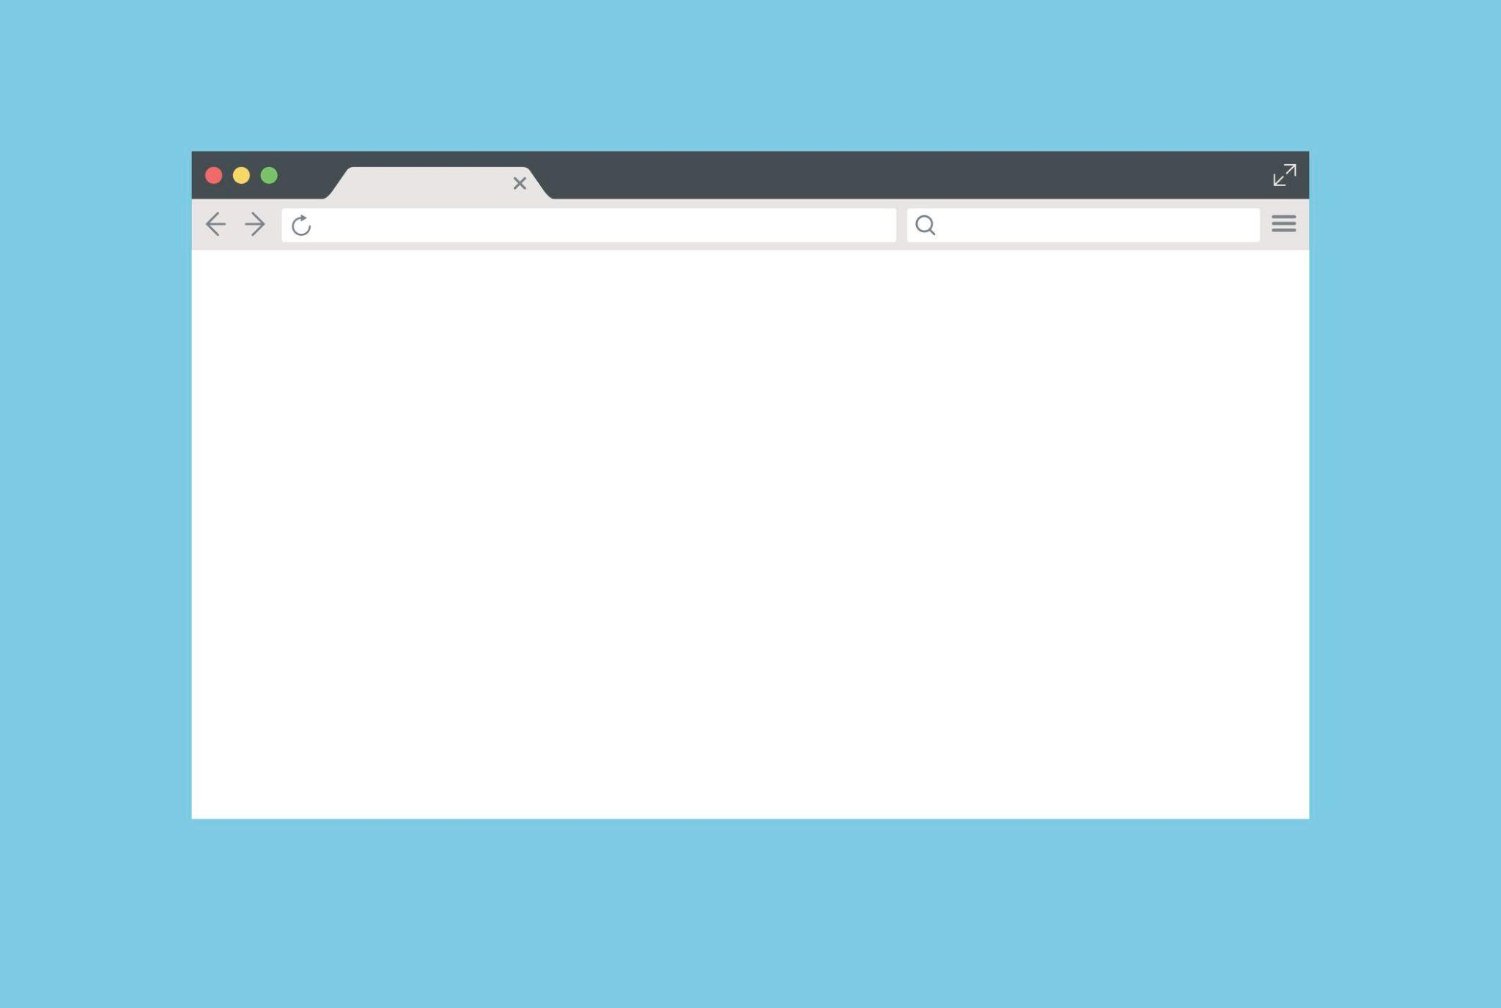
Title
Título
<title>Define o título do documento</title>
Notes:
O título aparece na aba.
Pode apenas texto dentro dele.

Slide 21
Body
<body>
É dentro desta tag onde fica todo o conteúdo do documento.
</body>

Slide 22
Textuais
<p>Texto é aqui mesmo.</p>
As principais tags textuais são: <h1>-<h6>, <p>, <span>.
E existe a tag mais brasileira do HTML: <br>, famosa quebra-tudo.

Slide 23
Cabeçalho
<h1>Lugar de texto importante</h1>
Ele descreve de forma rápida o tema da seção em que ele faz parte.
São divididos em 6 níveis de importância. (1 ao 6)

Slide 24
É hora de codar!
Implemente do <h1> ao <h6> no seu código e compare as diferenças entre cada um.
Notes:
Implementar a tag <h1> como exemplo.

Slide 25
Parágrafo
<p>Parágrafo lançado!</p>
Representa um parágrafo.
É a tag mais usada para exibir textos (que não sejam títulos) em um documento.

Slide 26
Quebra de linha
<br>
Cria um quebra linha dentro de um texto.
Usado em situações onde terminar uma linha antes é importante, como ao indicar um endereço.

Slide 27
É hora de codar!
Crie alguns parágrafos no seu código para ver como o <p> funciona.
Utilize a tag <br> para quebrar algumas linhas e ver o resultado.
Notes:
Apresentar o https://www.lipsum.com

Slide 28
Span
<span>Agrupado e preparado.</span>
Funciona como um agrupador de texto.
Sozinho, não possui efeito visual. Mas junto do CSS, se torna responsável em criar conjuntos de texto. (Voltaremos aqui depois)

Slide 29
Div
<div></div>
Funciona como um separador de conteúdo.
Sozinho, não possui efeito visual. Mas junto do CSS, se torna responsável em agrupar contextos. (Voltaremos aqui depois x2)

Slide 30
É hora de codar!
Criar uma <div>.
Adicionar um <p> dentro da <div>.
E adicionar um <span> dentro do <p>, e observar o comportamento.

Slide 31
HTML
Parte III

Slide 32
Header & Footer
<header></header>
Agrupa as informações do cabeçalho do documento.
É comum ter logos, títulos, seções e links dentro dele.
<footer></footer>
Agrupa as informações do rodapé do documento.
É normal ter informações de direitos autorais, links relacionados e redes sociais.

Slide 33

Imagem
<img src="nome_do_arquivo.jpg"
alt="Nome da Imagem"
width="500" height="600">
Insere uma imagem na página.
O src indica o local da imagem.
O alt indica um texto alternativo.
O width e height indicam a largura e altura em pixels respectivamente.
Notes:
O src é obrigatório. Pode informar tanto um local na máquina quanto um link da web.

Slide 34
É hora de codar!
Criar um <header> e um <footer>.
Adicionar um <h1> e <img> dentro do <header>.
Adicionar um <p> no <footer>.

Slide 35

Forms
<form></form>
Um formulário é uma forma de obter dados do usuário.
A tag <form> representa a estrutura utilizada para tal.
Funciona como um agrupador das tags <label>, <input> e <button>.

Slide 36
Label
<label for="idElemento">Rotulo</label>
Define a legenda de um elemento (normalmente o <input>).
É associada a outro elemento através do atributo for.

Slide 37
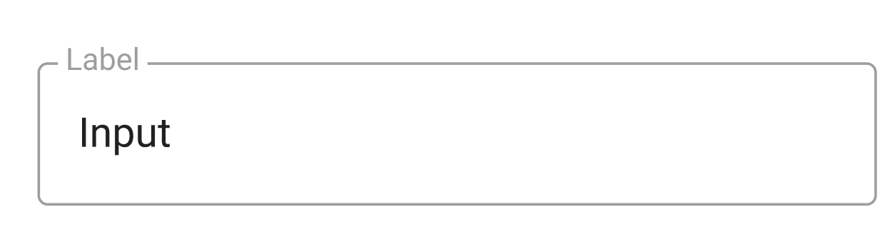
Inputs
<input id="idElemento" type="text">
Um elemento que permite que o usuário insira dados.
É associada ao elemento label através do atributo id.
O atributo type muda o objetivo do input.

Slide 38
Tipos de Input
<input type="button"> <input type="checkbox">
<input type="date"> <input type="email">
<input type="file"> <input type="number"> <input type="password"> <input type="radio">

Slide 39

Button
<button></button>
Um tipo de input que representa uma área clicável no documento.
É uma forma de realizar uma ação.
Existem diferentes tipos para diferentes propósitos.

Slide 40
É hora de codar!
Criar um <form>.
Deve ter os campos de nome, email e senha.
Deve ter dois botões: salvar e limpar.
Notes:
Desafio: O botão de limpar deve apagar os campos preenchidos.

Slide 41
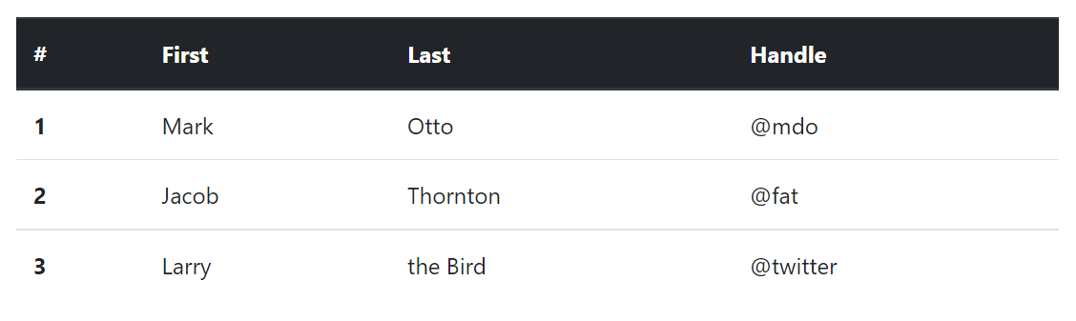
Table
<table></table>
Uma forma de exibir dados em linhas e colunas.

Slide 42
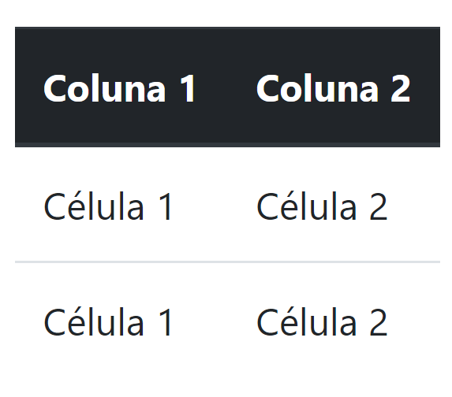
Table
<table>
<tr>
<th>Coluna 1</th>
<th>Coluna 2</th>
</tr>
<tr>
<td>Célula 1</td>
<td>Célula 2</td>
</tr>
<tr>
<td>Célula 1</td>
<td>Célula 2</td>
</tr>
</table>

Slide 43
Table
<table></table>
<th></th>
Tag que estrutura a tabela.
Tag que define a coluna.
<tr></tr>
<td></td>
Tag que define a linha.
Tag que define a célula.

Slide 44
É hora de codar!
Criar uma <table> com seu top 3 séries/animes favoritos.
Cada um deve ter sua nota.
Notes:
Postar uma print da tabela criada no Discord para compartilhar com a turma.

Slide 45


